Slide 1
Hibrit Savaşta Siber Güvenlik
ve Siber Savunma
BTK, 14 Mart 2019
M. Kani HACIPAŞAOĞLU, Direktör, CNK Global Consultancy
1

Slide 2
Savaş – Siber Savaş
Savaş : Türk hukukunda, 2941 sayılı Seferberlik ve Savaş Hali Kanununda savaşın tanımı: “Devletin bekasını temin etmek, millî menfaatleri sağlamak ve millî hedefleri elde etmek amacıyla, başta askerî güç olmak üzere Devletin maddi ve manevi tüm güç ve kaynaklarının hiçbir sınırlamaya tabi tutulmadan kullanılmasını gerektiren silahlı mücadeledir.”
Siber Savaş : Devletler veya devlet benzeri aktörler tarafından gerçekleştirilen, kritik ulusal altyapıları, askerî sistemleri veya ülke için önemli endüstriyel yapıyı tehdit eden, simetrik veya asimetrik, saldırı veya savunma maksatlı dijital ağ faaliyetleri (+EH)
2

Slide 3
Stratejik İletişim
IONOSPHERE
SATCOM (mil/civ)
HF
UNDERWATER CABLE

Slide 4
Hibrit(Karma) Savaş Tanımı
Düzenli orduyla beraber düzensiz silahlı grupların, askerle beraber sivil halkın, askerî güçle beraber askerî olmayan (ekonomik, sosyal, politik, vb.) imkânların, sıcak çatışmayla beraber şiddet içermeyen yöntemlerin kullanılması
Hibrit savaşın en belirgin özellikleri, yeni yüksek teknolojik araç ve yöntemlerin kullanımı ile sivil-asker ayrımının bulanıklaşması.
4

Slide 5
Hibrit Savaş Kapsamı
Klasik askerî güç,
Askerî olmayan güçler (ʺBilgi Harekâtı(Halkla İlişkiler/Medya + Sivil-Asker İşbirliği + Siber Saldırılar + Yanıltma + Propaganda) + Sabotaj + Küresel Terör),
Kitle imha silahları
5

Slide 6
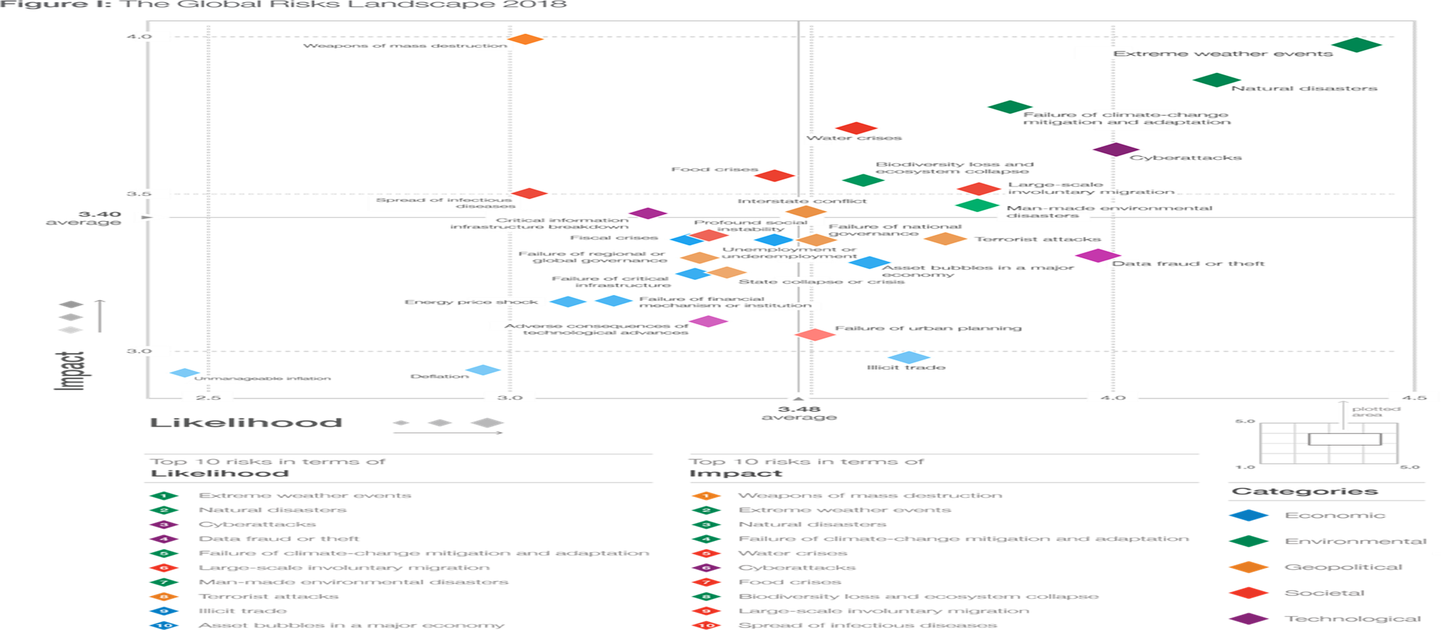
Küresel Riskler İçinde Siber Riskler
6

Slide 7
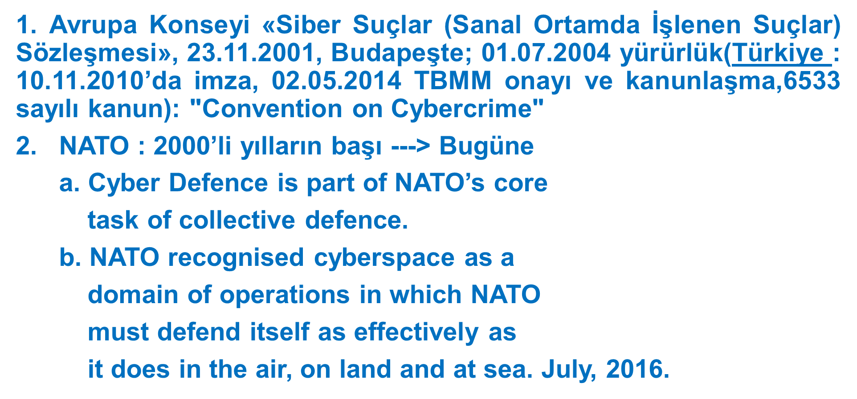
Uluslararası Ortamda Siber Savunma
7

Slide 8
Uluslararası Ortamda Hibrit Savaşın Kuralları
Uluslararası Hukuk (International Law + BM Kararları),
Angajman Kuralları (Rules of Engagement, NAC Onayı),
Kuvvet Kullanımı (Use of Force),
Plan ve Talimatlar(Siber : Kritik Bilgi ve Harekât İhtiyacı)
8

Slide 9
CCD CoE Çalışmaları
ʺRule 71 – A State that is the target of a cyber operation that rises to the level of an armed attack may exercise its inherent right of self-defence. Whether a cyber operation constitutes an armed attack depends on its scale and effects.
(Tallinn Manual 2.0 on the International Law Applicable to Cyber Operations, 2nd Edition, 2017
9

Slide 10
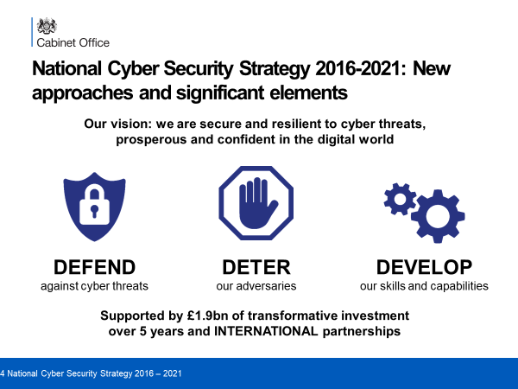
Siber Savunma/Savaş Yaklaşımları
10

Slide 11
Siber Savunma/Savaş Yaklaşımları
11

Slide 12
Siber Savunma Teknikleri
Siber Savunma Teknikleri (Kademelenme):
Pasif Aktif Proaktif
Büyük Veri Analizi, Threat Intelligence + Karşı EH
Makine Öğrenimi,
Derin Öğrenme, Threat Hunting(% 40, 2019)
12

Slide 13
Ulusal Siber Güvenlik Stratejisi ve
Eylem Planı – 2016-2019
5 Stratejik Ana Eylem, 41 Alt Eylem
Stratejik Ana Eylem No. 5 : Siber Güvenliğin Millî Güvenliğe Entegrasyonu
Hedeflenen Kazanımlar : Devleti ve ulusal ekonomiyi, kritik altyapıları ve toplumu etkileyebilecek, iyi organize olmuş tehdit unsurları tarafından gerçekleştirilecek kasıtlı saldırıların verebileceği zararı azaltmaya dönük eylemlerin gerçekleştirilmesi
(Orta Vade : 2016 – 2019)
13

Slide 14
Değerlendirmeler
Modern çatışmalarda Siber Savaş tercih edilen bir Hibrit Savaş yöntemidir.
Türkiye bir HEDEF’tir.
Durumsal farkındalık ve hazırlıklı olma seviyesi kilit öneme haizdir.
14

Slide 15
Değerlendirmeler
Hibrit Savaşta Siber Savaş/Siber Savunma konularının önem ve önceliği yüksektir.
İlgili kurumlar arasında koordinasyon önemlidir.
Dayanıklı siber güvenlik ve savunmada yeni ve özgün siber savunma teknoloji mimari, tasarım ve ürünlerinin kullanımı ülke savunmasına önemli katkı sağlar.
Daha çok tatbikat, daha fazla beceri ve başarı getirir.
15

Slide 16
Hibrit Savaşta Siber Güvenlik
ve Siber Savunma
Sorularınız?
16

